Slide 1
Virtualizace ve firmách
Martin Novan 2.D
Střední průmyslová škola
Česká Lípa, Havlíčkova 426, příspěvková organizace

Slide 2
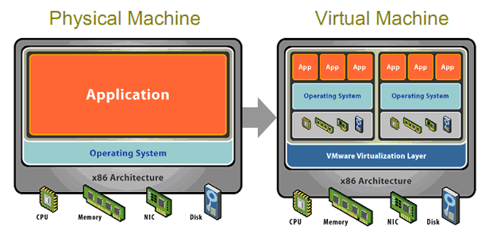
Virtualizace
Technologie, která umožňuje vytvořit virtuální verzi fyzického hardwaru, softwaru nebo síťových zdrojů.
Funguje jako abstrakce nebo izolace nad fyzickými zdroji
Umožňuje efektivněji využívat, sdílet a spravovat zdroje
Hyper-V 2012R2 ,
VMware vSphere 5.5,
XenServer 6.2

Slide 3
Výhody
Kompletní využití HW
Vyšší bezpečnost
Snadná údržba
Snížení nákladů
Flexiblita
Rychlá obnova a záloha
Centralizovaná správa
Ekologické výhody

Slide 4
Nevýhody
Náročnost na správu
Zvýšená zátěž na síť
Riziko jediného bodu selhání
Výkonová izolace
Bezpečnostní rizika
Výzvy s licenčním shodou

Slide 5
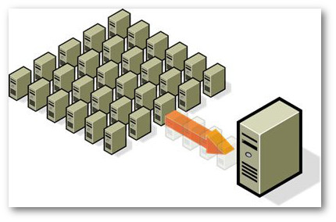
Virtualizace serverů
Jeden z nejběžnějších použití ve firmách
Umožňuje běžet několik virtuálních serverů
na jednom fyzickém
Každý server má vlastní OS a aplikace
Sdílí fyzické zdroje, jako jsou procesory,
paměť a úložiště

Slide 6
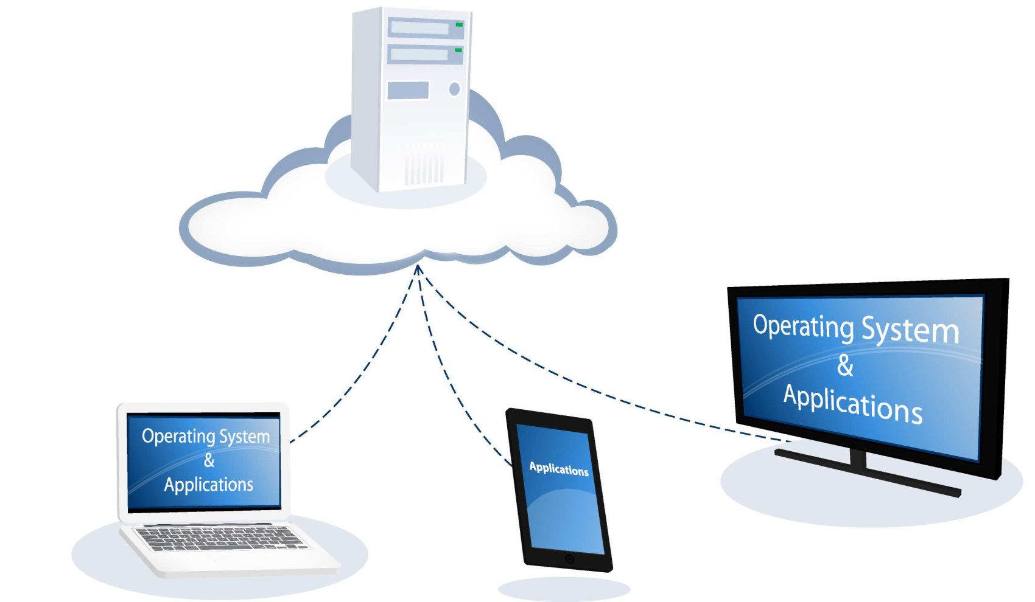
Virtualizace desktopů
Umožňuje vytvářet virtuální pracovní stanice
pro zaměstnance
Uživatelé mohou přistupovat ke svým
virtuálním desktopům z libovolného
zařízení s internetovým připojením
Usnadňuje správu desktopů, zvyšuje bezpečnost
a umožňuje zaměstnancům pracovat
na svých preferovaných zařízeních.

Slide 7
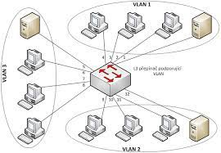
Virtualizace síťových zdrojů
Umožňuje vytvářet virtuální sítě a služby
Zahrnuje virtualizaci směrovačů, přepínačů,
firewalů a dalších síťových prvků
Firmy mohou snadno rozšiřovat a spravovat
svou síťovou infrastrukturu

Slide 8
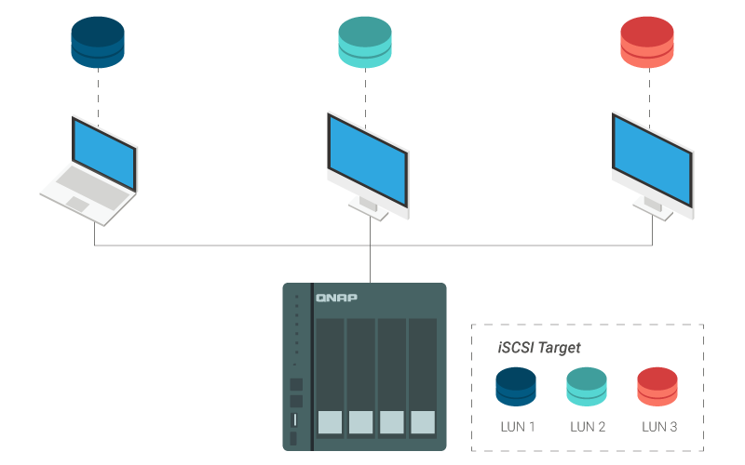
Virtualizace úložišť
Umožňuje efektivněji spravovat
a využívat úložištní kapacitu
Zahrnuje vytváření virtuálních
disků a úložišť, které lze snadno
přesouvat a škálovat podle potřeby

Slide 9
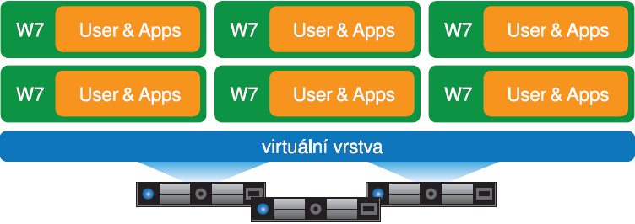
Virtualizace aplikací
Umožňuje izolovat aplikace od
operačního systému a dalších aplikací
Může pomoci při zajišťování bezpečnosti
a snadnějším spravování aplikací.

Slide 10
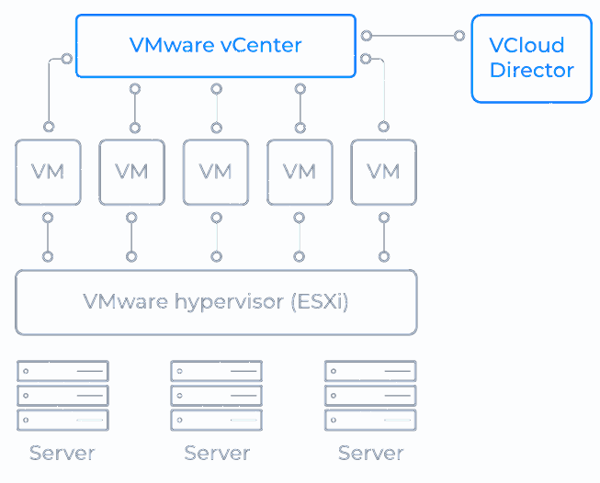
Cloudová virtualizace
Mnoho firem využívá cloudové služby,
které jsou založeny na virtualizaci
Poskytovatelé virtuálně sdílejí hardware
a zdroje mezi různými klienty
Firmám umožňuje flexibilně škálovat
své služby podle potřeby a platit
pouze za používané zdroje.

Slide 11
Zdroje
https://www.systemonline.cz/virtualizace/moznosti-virtualizace-prinosy-virtualizace-serveru.htm

